Slide 1
Муниципальное автономное дошкольное образовательное учреждение детский сад № 482
Методическое объединение
«Развитие навыков взаимодействия дошкольника в совместной со сверстниками деятельности»

Slide 2
Муниципальное автономное дошкольное образовательное учреждение детский сад № 482
семинар-практикум
«Теоретические основы развития коммуникативных, партнерских отношений у дошкольников. Волновые технологии воспитания. Цветок дружбы. Цветок отношений»

Slide 3
План работы
№ | Мероприятие | Дата, время, место проведения
1 | Семинар-практикум «Теоретические основы развития коммуникативных, партнерских отношений у дошкольников. Волновые технологии воспитания. Цветок дружбы. Цветок отношений» | 25.10.2018 13.30 ДОУ № 482
2 | Семинар-практикум «Использование социо-игровых технологии в работе воспитателя и специалистов ДОУ» | 30.01.2019 13.30 ДОУ № 482
3 | Семинар-практикум «Театральная деятельность как средство развития навыков взаимодействия дошкольников. Сказка наоборот» | 27.02.2019 13.30 ДОУ № 482
4 | Интерактивная программа «Игровой клуб для дошкольников» | 10.04.2019 13.30 ДОУ № 482

Slide 4
Цель работы
Создание условий для повышения уровня теоретической и методической компетентности воспитателей по проблеме формирования у детей дошкольного возраста эффективных навыков взаимодействия.

Slide 5
Ожидаемые результаты
Повышение педагогической компетенции педагогов по проблеме формирования у обучающихся положительных, доброжелательных навыков общения и взаимодействия со взрослыми и сверстниками;
Знакомство с новыми современными технологиями с целью дальнейшего внедрения данных технологий в свою педагогическую практику;
Активизация деятельности педагогов через участие в конференциях, семинарах-практикумах, трансляцию опыта своей работы.

Slide 6
без живого человеческого общения жизнь ребенка теряет свою яркость, блекнет насыщенность его эмоциональных ощущений

Slide 7
«Наше сердце соткано из человеческих отношений»
С.Л. Рубинштейн

Slide 9
Второй год жизни
Стремление привлечь к себе внимание.
2. Чувствительность к партнеру, то понимание –насколько я важен для него.

Slide 10
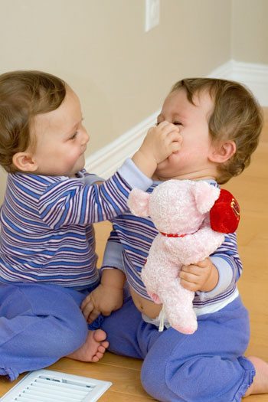
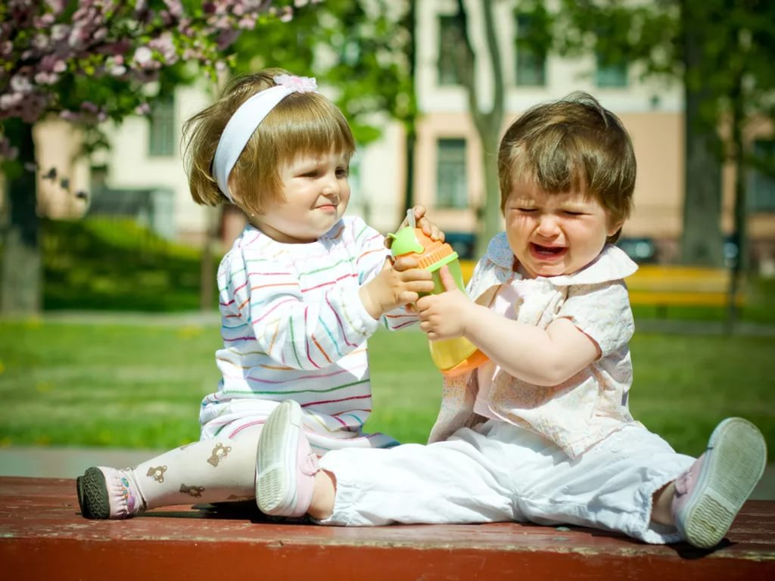
Заголовок
1. Объектные действия (толкает, кусает)
2. Действия, похожие на общение взрослых (мимика, взгляды, жесты)

Slide 11
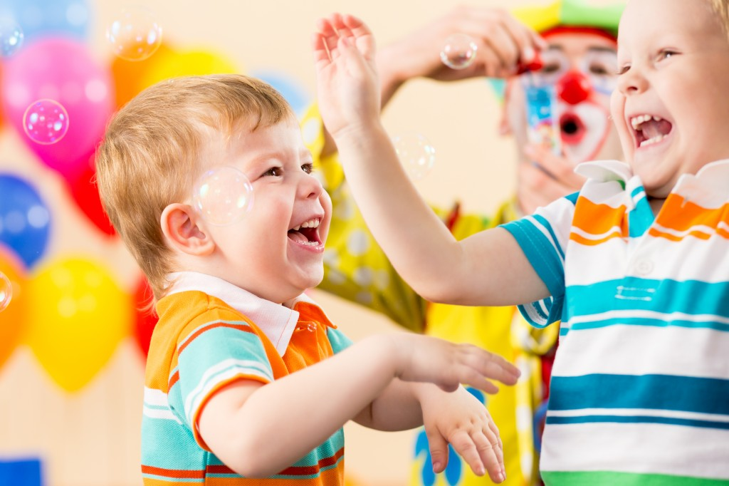
Заголовок

Slide 12
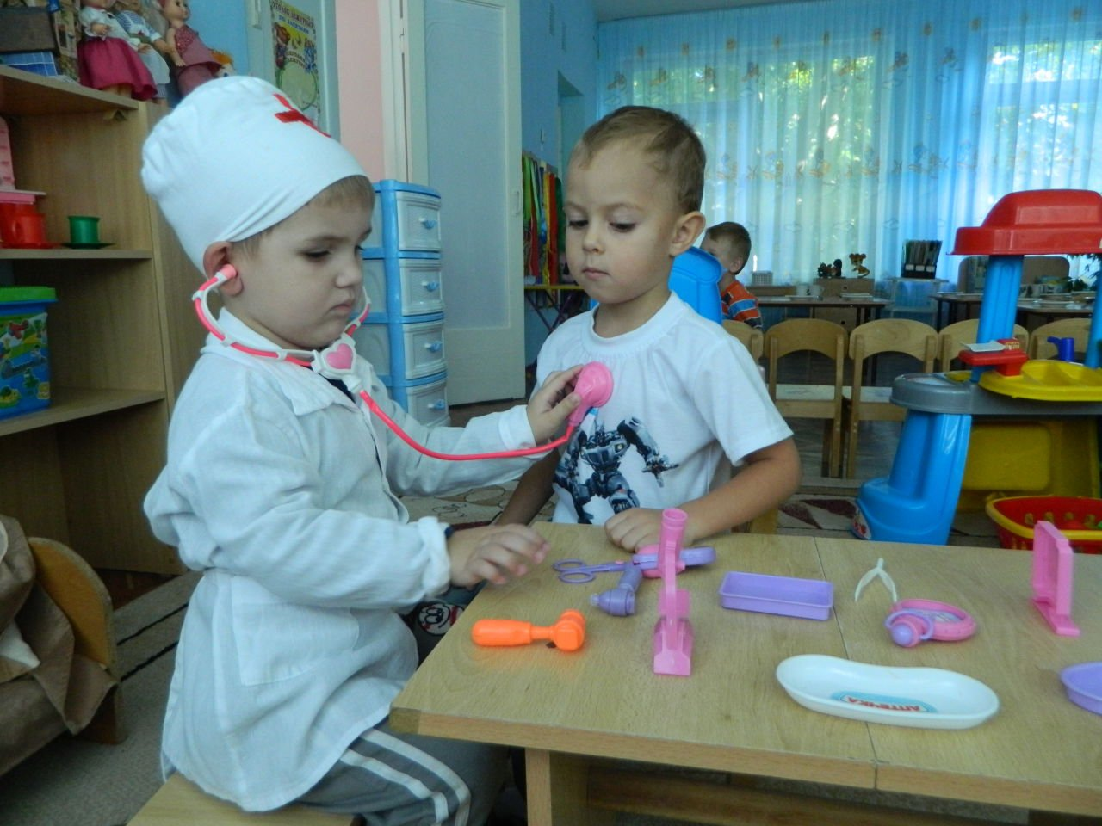
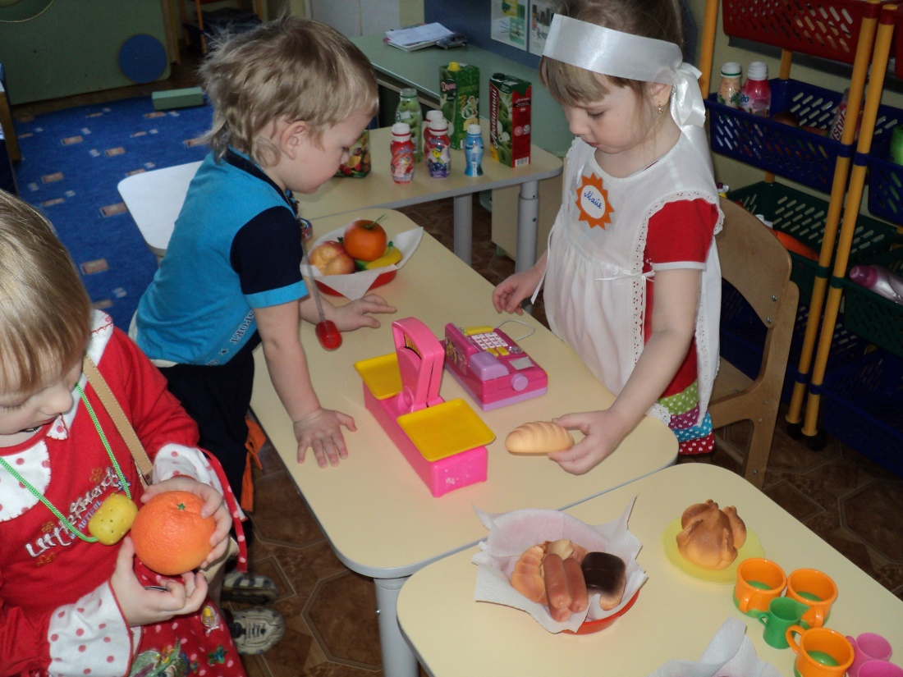
4-6 лет

Slide 13
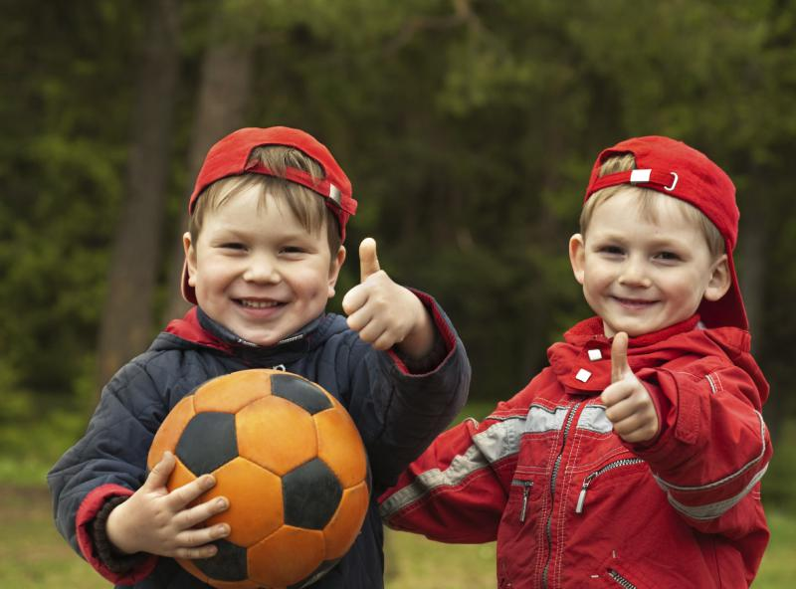
6-7 лет

Slide 14
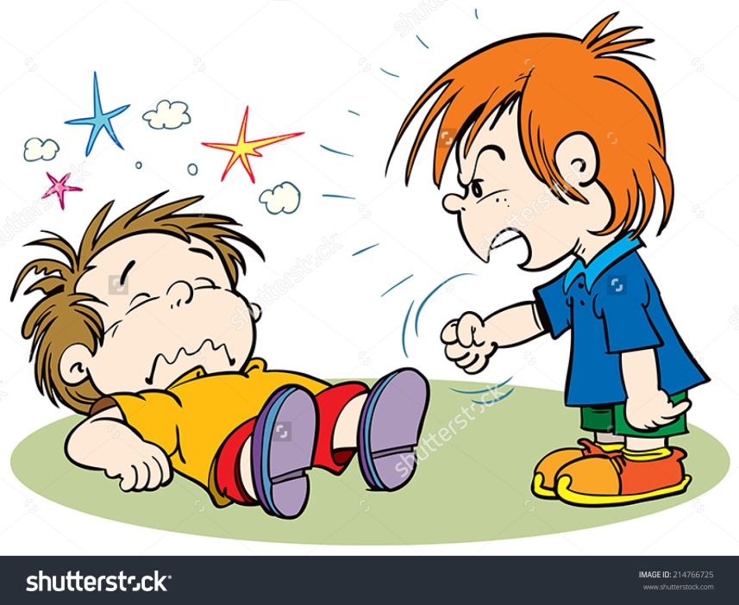
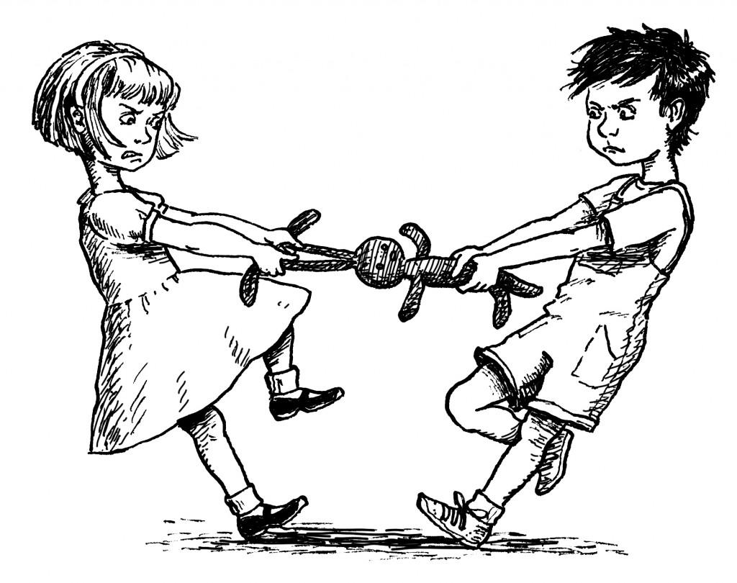
Агрессивное поведение
Демонстративно-импульсивный
Инструментально-нормативный
Целенаправленно-враждебный

Slide 15
Шкала самооценки

Slide 16
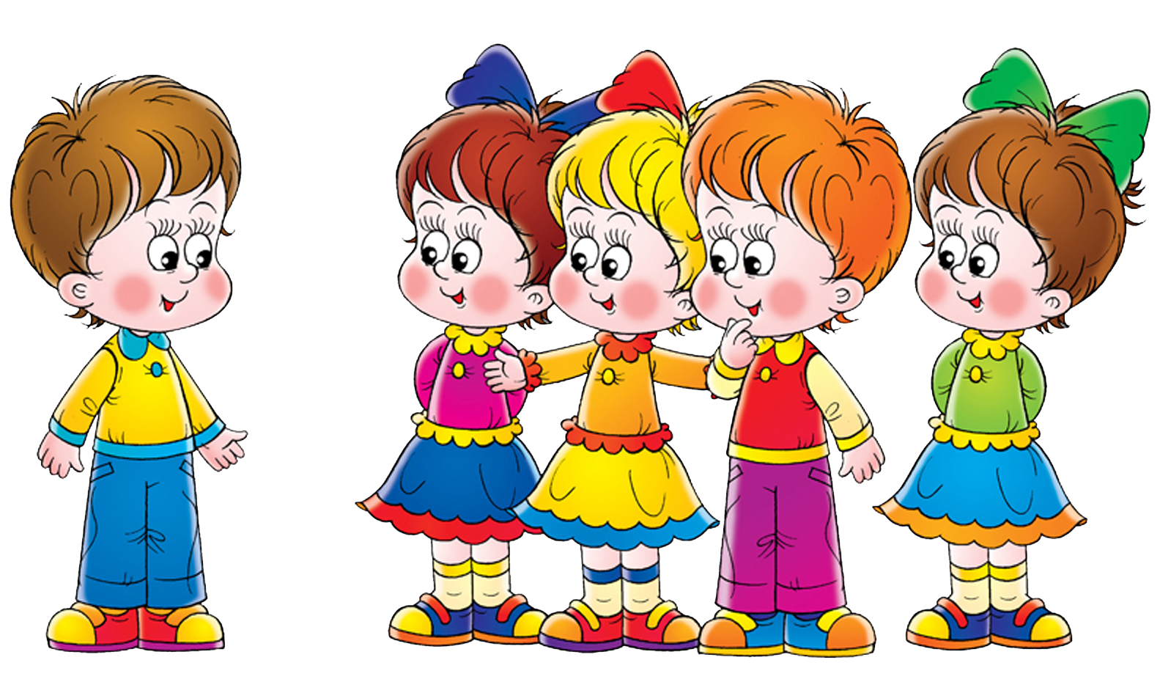

Slide 17
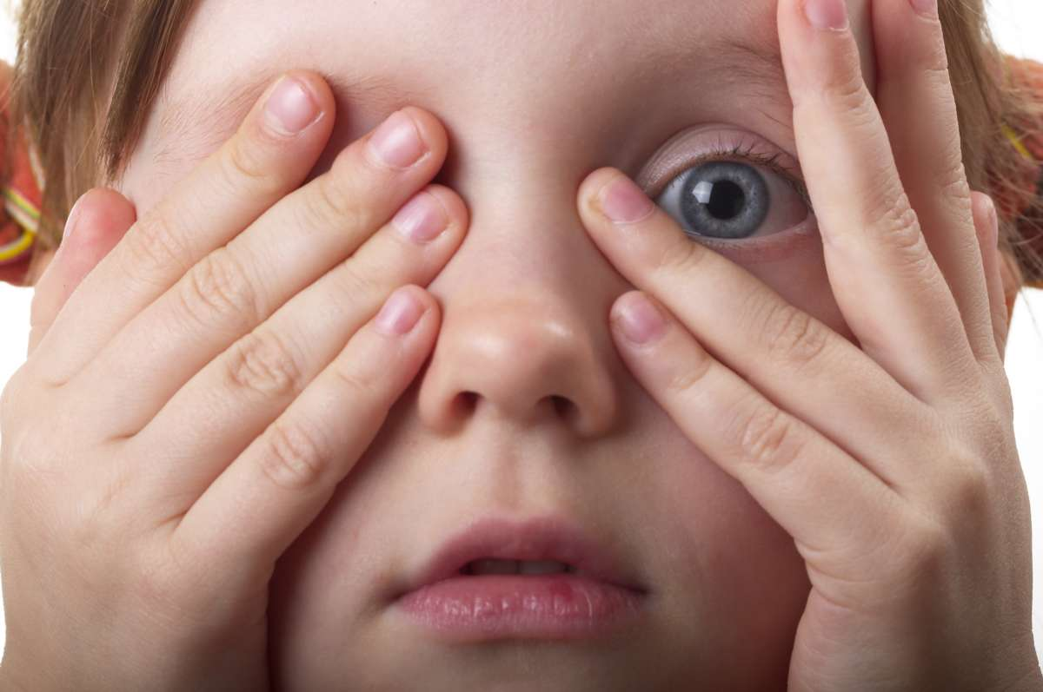
Боязливость и замкнутость

Slide 18
Целевые ориентиры
Отсутствие оценки и соревнования
Минимизация речевых обращений
Невербальные средства общения
Отказ от реальных предметов

Slide 19
Этапы коррекционной программы
1. Переход к новому способу общения
2. Внимание к другому
3. Согласованность действий
4. Общие переживания, эмоции.
5. Взаимопомощь в игре, в течение дня
6. Пожелание хороших слов в адрес сверстника.
7. Сделал сам- помоги другому.

Slide 20
Игры для сплочения коллектива детей

Slide 21
Волновые технологии воспитания

Slide 22
Система опорных образов Нормы

